Slide 1

Развитие методологии Всемирного Банка моделирования и регулирования макроэкономических дисбалансов для стран ЕАЭС
Дедков Сергей Маратович
заместитель директора Центра системного анализа
и стратегических исследований НАН Беларуси, к.э.н., доцент
Турко Владимир Александрович
научный сотрудник

Slide 2
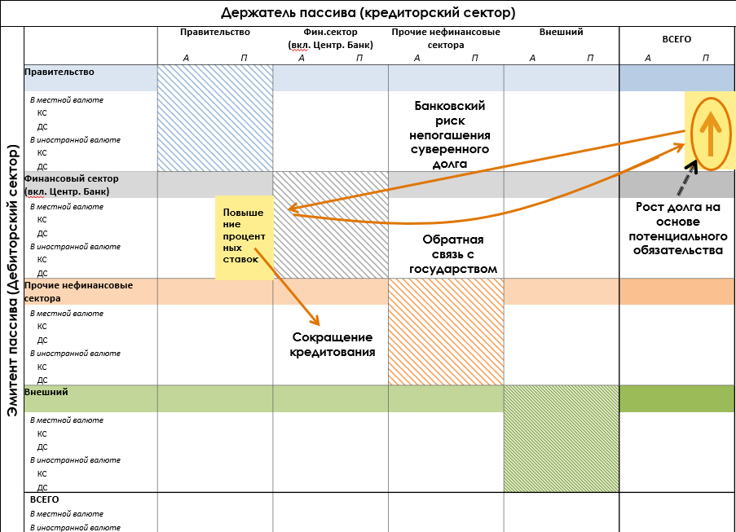
Шок со стороны иностранной валюты: рост ставки по кредитам – девальвация национальной валюты

Slide 3
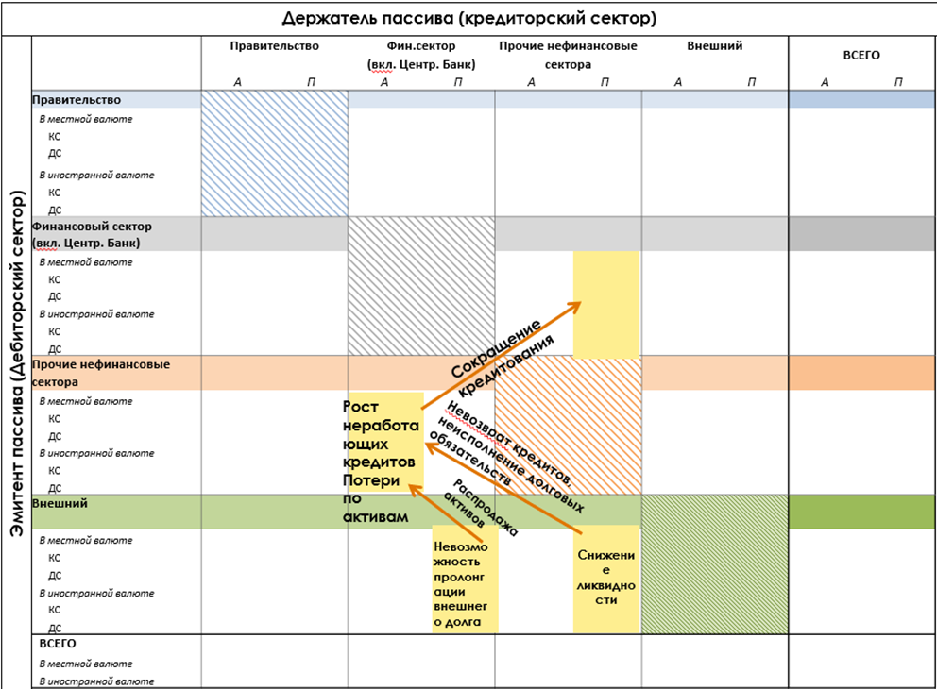
Шок ликвидности: материализация потенциальных обязательств -
банкротство предприятия

Slide 4
Будущие шаги (2/2)
Отдел государственных финансов
Департамент статистики МВФ
Доработать БП для анализа связей в каждом секторе (например, в финансовом секторе—анализ связей между банками и небанковскими финансовыми организациями)
Создание анализа Глобальных финансовых потоков (ГФП), чтобы показать побочные каналы между национальными балансовыми отчетами
  дополнительные данные необходимы для построения полной матрицы ГФП
  частичная матрица ГФТ также подходит для анализа финансовых последствий (например, МИП, международная банковская статистика и данные СОПИ предусматривают для страны двусторонние финансовые связи)

Slide 5
Создан вычислительный комплекс системно-динамической оптимизации, позволяющий проводить сценарные расчеты последствий принимаемых инвестиционных решений.
Комплекс включает в себя ряд блоков :
«Сектор производители товаров и услуг»,
«Сектор домашнее хозяйство»,
«Сектор государственное управление»,
«Финансовый сектор и внешний мир».

Slide 6
СРАВНЕНИЕ СИСТЕМ ЭКОНОМИЧЕСКОГО РАЗВИТИЯ
УСТОЙЧИВЫЙ РОСТ |  |  |  |  |  | ЭКОНОМИКА ДОСТАТОЧНОСТИ
МНОГОУРОВНЕВАЯ СИСТЕМА |  |  |  | ТОЖДЕСТВЕННЫ НАЛИЧНЫЕ И БЕЗНАЛИЧНЫЕ ДЕНЬГИ |  | МОНОПОЛИЯ НА ЭМИССИЮ ДЕНЕГ |  | ОДНОУРОВНЕВАЯ СИСТЕМА
ЖЕСТКАЯ ПОЛИТИКА |  |  |  | РОСТ ДЕБИТОРСКОЙ И КРЕДИТОРСКОЙ ЗАДОЛЖНОСТИ |  | СТИМУЛИРОВАННИЕ ЭКОНОМИЧЕСКОГО РАЗВИТИЯ |  | СБАЛАНСИРОВАННАЯ ПОЛИТИКА
ДИФФЕРЕНЦИРОВАННАЯ СИСТЕМА |  |  |  | РОСТ КОРРУПЦИОННЫХ СХЕМ |  | ИЗБАВЛЕНИЕ ОТ ПОСРЕДНИЧЕСТВА |  | УПРОЩЕННАЯ СИСТЕМА
 |  |  |  | УСЛОВИЕ СБАЛАНСИРОВАННОСТИ
РАСШИРЕННОЕ ВОСПРОИЗВОДСТВО |  |  |  |  |  |  |  |  | ПРОТИВОЗАТРАТНЫЙ МЕХАНИЗМ
ОДНОКОНТУРНАЯ СИСТЕМА |  |  |  | ВНЕШНЕЕ СПЕКУЛЯТИВНОЕ ВОЗДЕЙСТВИЕ |  | ДЕДОЛЛАРИЗАЦИЯ ЭКОНОМИКИ |  | ДВУХКОНТУРНАЯ СИСТЕМА
НОМИНАЛЬНЫЙ РОСТ ВВП |  |  |  | НЕТ СОПРЯЖЕНИЯ С РЕАЛЬНЫМИ ПОКАЗАТЕЛЯМИ |  | РОСТ ПОКУПАТЕЛЬНОЙ СПОСОБНОСТИ РУБЛЯ |  | СНИЖЕНИЕ СЕБЕСТОИМОСТИ
ОТКРЫТОСТЬ ЭКОНОМИКИ |  |  |  | ДИВЕРСИФИКАЦИЯ РЫНКОВ |  | ЗАПУСК ИНДУСТРИАЛИЗАЦИИ |  | САМОДОСТАТОЧНОСТЬ ЭКОНОМИКИ
 |  |  |  | УГРОЗЫ |  | ВОЗМОЖНОСТИ
ПОСТОЯННЫЙ РОСТ ВНЕШНИХ И ВНУТРЕННИХ ЗАИМСТВОВАННИЙ |  |  |  |  |  |  |  | "НЕТРАДИЦИОННЫЕ" ИСТОЧНИКИ РАЗВИТИЯ
ИСТОЧНИКИ ФИНАНСИРОВАНИЯ
ЭКОНОМИЧЕСКАЯ БЕЗОПАСНОСТЬ
(ИНФЛЯЦИЯ)
СОЦИАЛЬНАЯ СТАБИЛЬНОСТЬ
(БЕЗРАБОТИЦА)

Slide 7
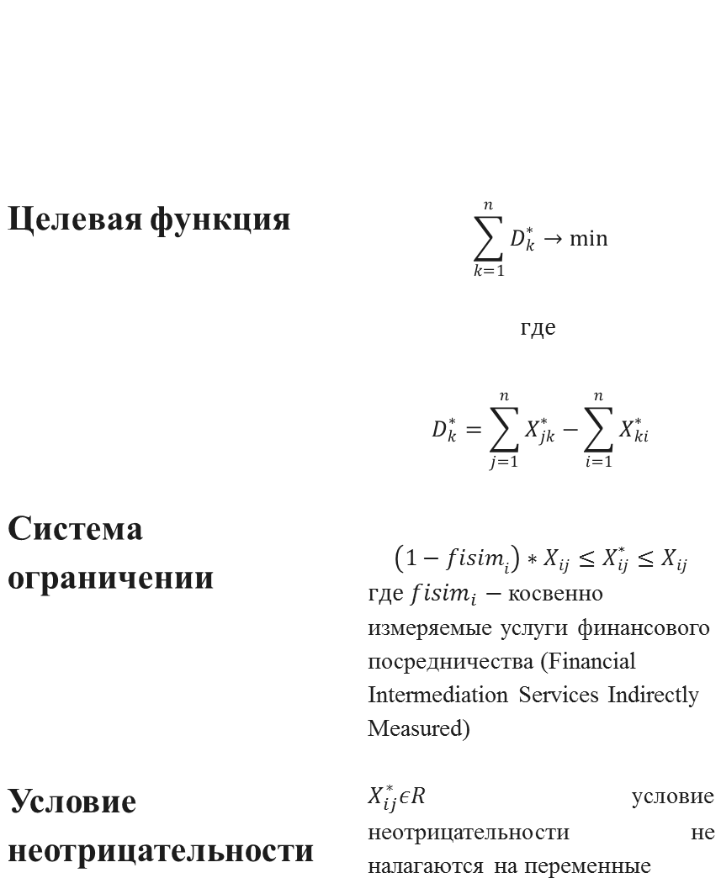
Алгоритм предусматривает итеративный процесс оптимизации, где каждая итерация предполагает последовательную реализацию сбалансированности дебетового сальдо баланса для каждого k–го участника процесса производства.
Алгоритм оптимизации межотраслевого баланса
«Производство-Потребление»
Целевая функция
Система ограничении
Условие неотрицательности

Slide 8
КОМПЛЕКС ОБЕСПЕЧИВАЕТ ВОЗМОЖНОСТЬ:
оценивать динамику сбалансированности отраслей экономики, разрабатывать меры по снижению инфляции и структурной безработицы;
оптимизировать технологическую и отраслевую структуру экономики;
определить внутренние инвестиционные источники финансирования государственных программ;
оценивать экономическую эффективность и последствия планируемых управленческих решений;
разрабатывать своевременные меры по снижению дебиторской и кредиторской задолженности реального сектора экономики

Slide 9
Диспропорции многоотраслевого комплекса Беларуси в 2017 г, млн руб.
(общий показатель разбалансированности системы – 28,5%)

Slide 10
Диспропорции многоотраслевого комплекса Беларуси в 2018 г, млн руб.
(общий показатель разбалансированности системы – 31,8%)

Slide 11
Матрицы инвестиционно-финансовых потоков секторов экономики
2017-2018 гг., млн. бел. руб.

Slide 12
Матрицы инвестиционно-финансовых потоков секторов экономики
2017-2018 гг., млн. бел. руб.

Slide 13
Матрицы инвестиционно-финансовых потоков секторов экономики
2017-2018 гг., млн. бел. руб.

Slide 14
Выбор макроэкономической политики

Slide 15
СЦЕНАРНЫЙ ПРОГНОЗ СБАЛАНСИРОВАННОСТИ ЭКОНОМИЧЕСКИХ ПОКАЗАТЕЛЕЙ

Slide 16
СЦЕНАРНЫЙ ПРОГНОЗ СБАЛАНСИРОВАННОСТИ ЭКОНОМИЧЕСКИХ ПОКАЗАТЕЛЕЙ
Показатель | 2018 |  | 2019 |  | 2020
 | СЭР | Оптим. | СЭР | Оптим. | СЭР | Оптим.
Показатель разбалансированности экономики, % | 31,8 | 29,8 | 28,8 | 27,1 | 26,1 | 24,6
Средняя заработная плата (без ФСЗН), долл. в месяц | 306,1 | 312,7 | 365,7 | 373,4 | 437,2 | 446,2
Доходы сектора государственного управления, млрд долл. | 24,5 | 28,2 | 32,8 | 35,2 | 40,5 | 43,3
ВВП, млрд долл. | 57,4 | 58,8 | 71,3 | 72,8 | 87,6 | 89,2

Slide 17



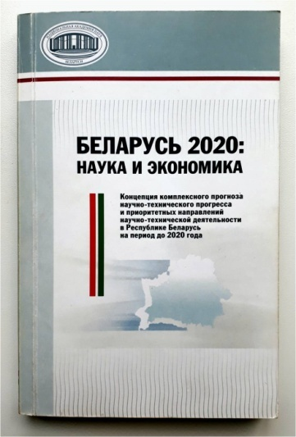
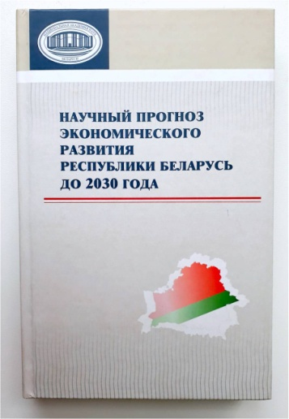
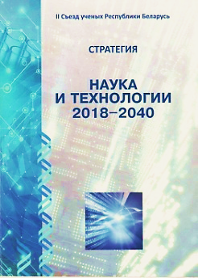
«Реализация Стратегии позволит сформировать интеллектуальную экономику, основанную на знаниях, драйвером которой станут современные технологии»
Беларусь обретет новое качество роста
и выйдет на мировой уровень конкурентоспособности на основе интеллектуализации и цифровизации производств

Slide 18
Спасибо за внимание
Дедков Сергей Маратович
заместитель директора Центра системного анализа
и стратегических исследований НАН Беларуси, к.э.н., доцент
Турко Владимир Александрович
научный сотрудник

